Slide 1
Projet OPIEVOY Migration didacticiel Storyboard
Module : HRa Space – Gestion des Congés - temps estimé total : 4’00
Chef de projet IL : P. MORIN
Chef de projet client : Brigitte LECHAPELIER

Slide 2
Module : HRa Space – Demande de congés
Visuel écran
Actions | Texte écrit | Voix | Commentaires
Slide 1 : définition des objectifs de la leçon |  | idem texte écrit
Bienvenue dans cette nouvelle leçon qui a pour objectif de vous montrer comment :
vous connecter à l’outil qui permet de gérer vos demandes de congés,
obtenir les informations relatives à vos droits à congés,
déposer une demande d’absence.
Sur bouton retour :
Sur bouton suivant :

Slide 3
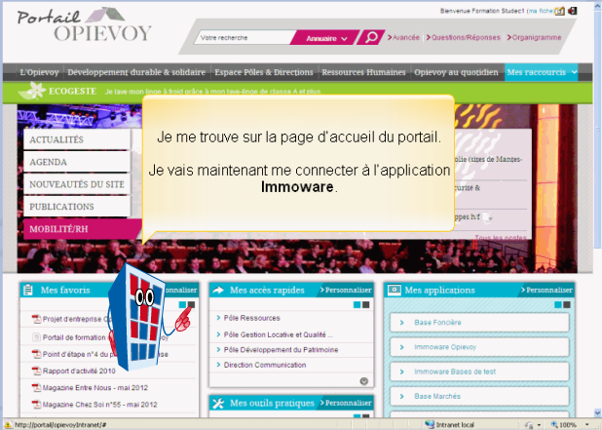
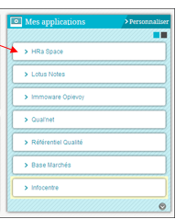
Module : HRa Space – Demande de congés
Visuel écran
Actions | Texte écrit | Voix | Commentaires
Slide 2 : On ouvre sur le portail OPIEVOY On peut ouvrir sur une info complémentaire sur clic loupe pour envoyer au tutoriel expliquant comment installer une appli dans ses préférences Zoom fenêtre « Mes applications » Apprenant clique sur « Hra Space » . |  | idem texte écrit
Nous avons ouvert notre ordinateur et nous nous sommes connecté au portail OPIEVOY.
Pour installer une application dans « Mes applications », vous pouvez voir le module « xxx » en utilisant le menu situé à gauche.
Nous partons du principe que vous avez déjà inscrit cette application dans « Mes applications » en ayant coché le lien correspondant.
Cliquez sur « Hra Space »
pour l’ouvrir !
Sur bouton retour :
Sur bouton suivant :

Slide 4
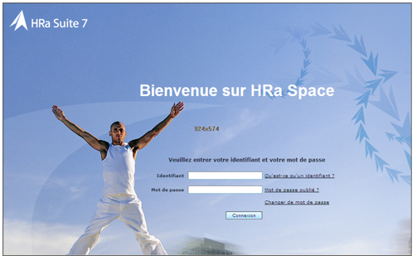
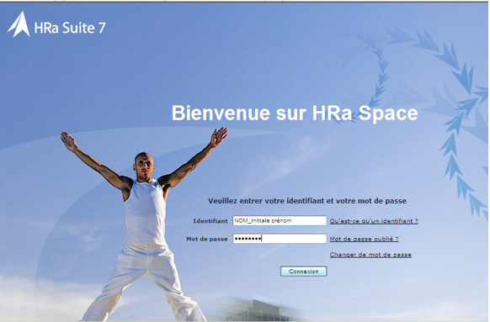
Module : HRa Space – Demande de congés
Visuel écran
Actions | Texte écrit | Voix | Commentaires
Une fois votre 1ère connexion réalisée, la séquence sera enregistrée. Vous n’aurez pas besoin de recommencer à chaque connexion.
Slide 3 : On est dans écran accueil Hra Space Notes additionnelles sur clic loupe et sigle danger Slide 4 : On arrive dans écran login pw saisis Apprenant clique « connexion » . |  | idem texte écrit
Nous arrivons dans la page d’accueil de Hra Space.
Notre première action consiste à saisir notre identifiant et notre mot de passe.
Ce sont les mêmes que ceux qui ont vous permis de mettre en route votre ordinateur.
Lors de votre 1ère connexion, il est impératif de saisir votre identifiant en minuscule et votre mot de passe exactement de la même manière que pour vous connecter au réseau.
C’est fait, identifiant et mot de passe sont saisis.
Cliquez sur « Connexion » pour entrer dans l’application.
Sur bouton retour :
Sur bouton suivant :

Slide 5
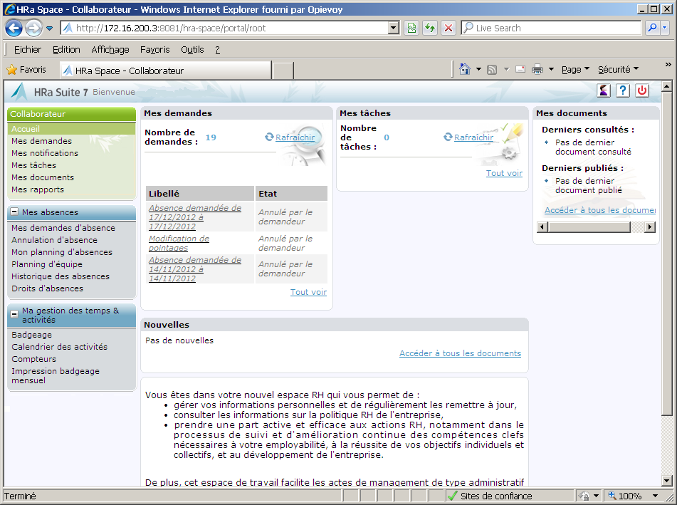
Module : HRa Space – Demande de congés
Visuel écran
Actions | Texte écrit | Voix | Commentaires
Slide 5 : On est dans l’écran d’accueil Ouverture post-it info sur clic loupe ou similaire |  | idem texte écrit
Nous voici dans la page d’accueil de votre application RH.
Gérer vos informations personnelles et leur mise à jour.
Consulter les informations sur la politique RH de l’entreprise.
Participer aux actions RH, notamment concernant votre employabilité, vos objectifs individuels et collectifs et le développement de l’entreprise.
En quelques mots simples, voyons ce qu’elle vous permet de faire.
Voyons comment se présente cette page d’accueil.
Sur bouton retour :
Sur bouton suivant :

Slide 6
Module : HRa Space – Demande de congés
Visuel écran
Actions | Texte écrit | Voix | Commentaires
Slide 6 : On est dans l’écran d’accueil |  | idem texte écrit | Exemple pertinent à trouver
Cette même page est à la disposition de personnes ayant 3 rôles différents.
Le rôle « Collaborateur », c’est-à-dire toute personne travaillant au sein de l’OPIEVOY,…
…le rôle « Responsable », c’est-à-dire toute personne ayant une fonction d’encadrement ou de gestion d’équipe…
…le rôle « Expert RH », c’est-à-dire toute personne devant intervenir en tant que représentant de la RH.
Nous parlons de « rôle » car une seule et même personne peut avoir plusieurs rôles...
…comme le responsable de xxxxx, par exemple qui sera à la fois responsable d’équipe, expert RH mais aussi collaborateur.
Sur bouton retour :
Sur bouton suivant :

Slide 7
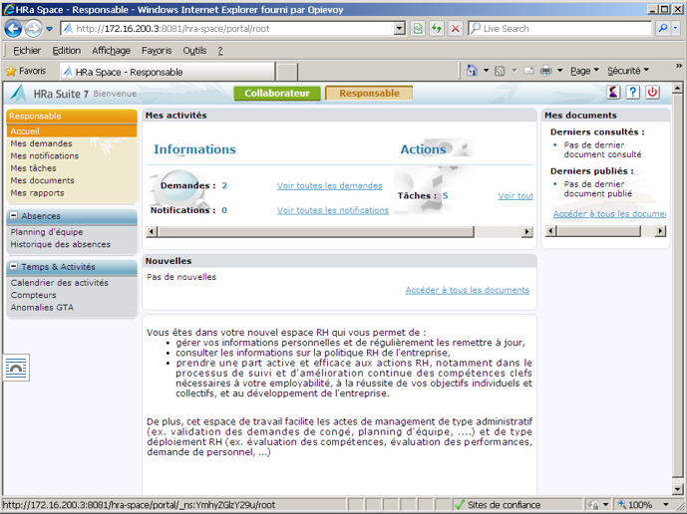
Module : HRa Space – Demande de congés
Visuel écran
Actions | Texte écrit | Voix | Commentaires
Slide 7 : 2 écrans accueil avec des rôles différents Zoom fenêtre |  | idem texte écrit
Cet écran montre une personne qui a deux rôles, « collaborateur » et « responsable » comme le montrent les onglets.
Celui-ci montre une personne qui n’a que le rôle de « collaborateur », seul l’onglet vert étant présent.
C’est ce profil « collaborateur » que nous allons prendre pour poursuivre.
Sur bouton retour :
Sur bouton suivant :

Slide 8
Module : HRa Space – Demande de congés
Visuel écran
Actions | Texte écrit | Voix | Commentaires
Slide 8 : On est dans l’écran d’accueil Zoom sur les thèmes |  | idem texte écrit
Examinons comment est constitué notre écran d’accueil.
Dans la partie gauche, nous trouvons les menus à notre disposition, regroupés par thèmes.
Trois thèmes sont à la disposition d’un « collaborateur ».
Sur bouton retour :
Sur bouton suivant :

Slide 9
Module : HRa Space – Demande de congés
Visuel écran
Actions | Texte écrit | Voix | Commentaires
Slide 9 : On est dans l’écran d’accueil |  | idem texte écrit | Préciser les documents disponibles dans cette partie avec exemples si possible
Dans la partie centrale nous trouvons l’espace de travail dans lequel nous allons effectuer nos actions.
Sur la droite, nous trouverons les documents qui nous concernent.
Cette présentation rapide étant faite, voyons comment gérer nos demandes de congés, appelées ici « demandes d’absence »
Sur bouton retour :
Sur bouton suivant :

Slide 10
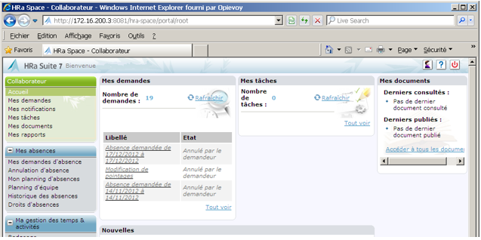
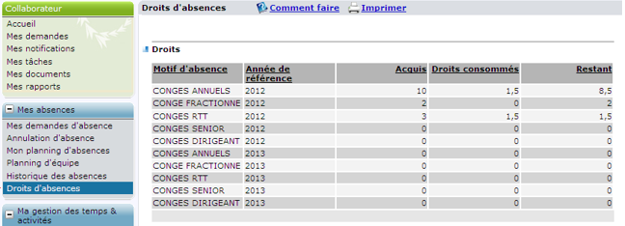
Module : HRa Space – Demande de congés
Visuel écran
Actions | Texte écrit | Voix | Commentaires
Slide 10 : On est dans l’écran d’accueil Apprenant clique « droits d’absence » Slide 11 : écran détail droits |  | idem texte écrit
Mais avant d’effectuer notre demande d’absence, nous aimerions consulter l’état de nos droits à congés.
Cliquez dans « Droits d’absence » du thème « Mes absences »
Nous arrivons sur l ’écran qui nous permet de voir le détail de nos droits acquis, de notre consommation et de ce qu’il reste.
Avec ces informations en main, nous pouvons poursuivre avec notre demande.
Sur bouton retour :
Sur bouton suivant :

Slide 11
Module : HRa Space – Demande de congés
Visuel écran
Actions | Texte écrit | Voix | Commentaires
Slide 12 : Apprenant clique « mes demandes d’absence » Zoom fenêtre |  | idem texte écrit
Dans le thème « Mes absences » sélectionnez « Mes demandes d’absence », en cliquant dessus !
Sur bouton retour :
Sur bouton suivant :

Slide 12
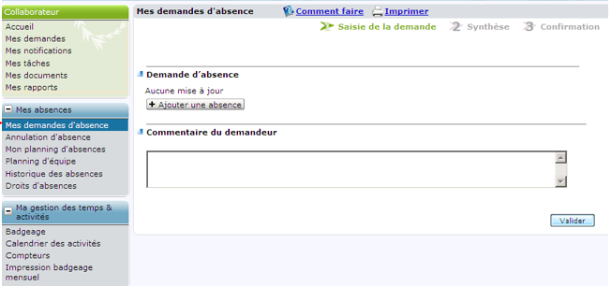
Module : HRa Space – Demande de congés
Visuel écran
Actions | Texte écrit | Voix | Commentaires
Slide 13 : On est dans l’écran de saisie Apprenant clique « ajouter une absence » Slide 14 : apparition liste déroulante Apprenant clique « congés annuels » |  | idem texte écrit
Voici la fenêtre de saisie de l’absence.
Cliquez dans « Ajouter une absence ».
La liste des types d’absence apparaît.
Pour continuer avec notre exemple, cliquez dans « CONGES ANNUELS »…
…et poursuivons.
Sur bouton retour :
Sur bouton suivant :

Slide 13
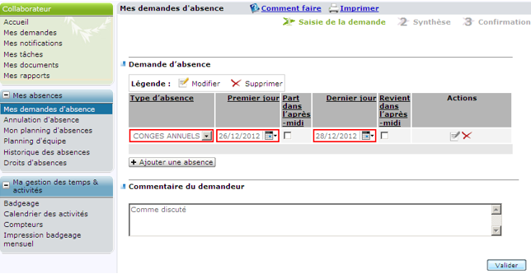
Module : HRa Space – Demande de congés
Visuel écran
Actions | Texte écrit | Voix | Commentaires
Slide 15 : On est dans l’écran de saisie Ouverture post-it info sur clic loupe ou similaire |  | idem texte écrit | Voir s’il faut montrer au moins un exemple d’utilisation du calendrier d’aide pour la sélection des dates ou si les apprenants sont déjà habitués. Faire copies d’écran en conséquence Vérifier le fonctionnement exact in situ et ajuster les écrans et bulles en conséquence
Nous avons sélectionné une demande de « CONGES ANNUELS ». Il nous faut maintenant indiquer les dates souhaitées.
Nous pouvons saisir les dates directement ou utiliser le calendrier en cliquant sur la flèche.
Mais comment faire avec les demi-journées ?
Quand on ne souhaite prendre que l’après midi, il faut cocher la case « Part dans l’après-midi ».
Quand on ne souhaite prendre que la matinée, il faut cocher la case « Revient dans l’après-midi ».
Sur bouton retour :
Sur bouton suivant :

Slide 14
Module : HRa Space – Demande de congés
Visuel écran
Actions | Texte écrit | Voix | Commentaires
Slide 16 : On est dans l’écran de saisie rempli Apprenant clique « valider » |  | idem texte écrit
Tous les éléments de notre demande étant saisis : type, date de début et date de fin, et n’ayant pas de commentaire particulier à mentionner, il reste à la valider.
C’est à vous, cliquez sur le bouton qui permet de valider la demande d’absence !
Très bien !
Les dates de la demande sont maintenant enregistrées…
Sur bouton retour :
Sur bouton suivant :

Slide 15
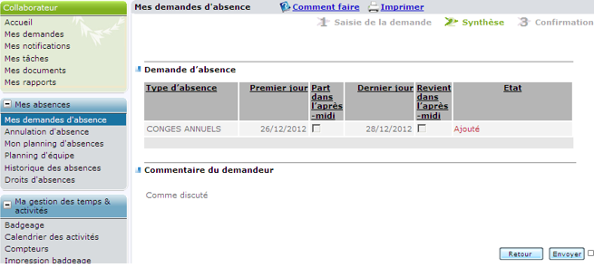
Module : HRa Space – Demande de congés
Visuel écran
Actions | Texte écrit | Voix | Commentaires
Slide 17 : On est dans l’écran de confirmation Apprenant clique sur « envoyer » |  | idem texte écrit
…comme en témoigne cet écran de contrôle qui nous précise que la demande d’absence a été ajoutée.
Mais si nous voulons que notre demande puisse être approuvée, il nous reste une dernière chose à faire, l’envoyer à notre responsable !
Allez-y, cliquez sur le bouton qui permet d’envoyer la demande !
Excellent, vous venez de faire une nouvelle demande d’absence et de l’envoyer à votre responsable pour approbation.
Ceci termine notre tutoriel sur comment faire une demande de congés.
Sur bouton retour :
Sur bouton suivant :

Slide 16
Module : Hra Space – Demande de congés
Visuel écran
Actions | Texte écrit | Voix | Commentaires
Slide 18 : Invitation à passer à la leçon suivante via le menu de gauche. |  | idem texte écrit
Vous pouvez maintenant passer à la leçon suivante en utilisant le menu situé à gauche.
Sur bouton retour :
Sur bouton suivant :

